Slide 1
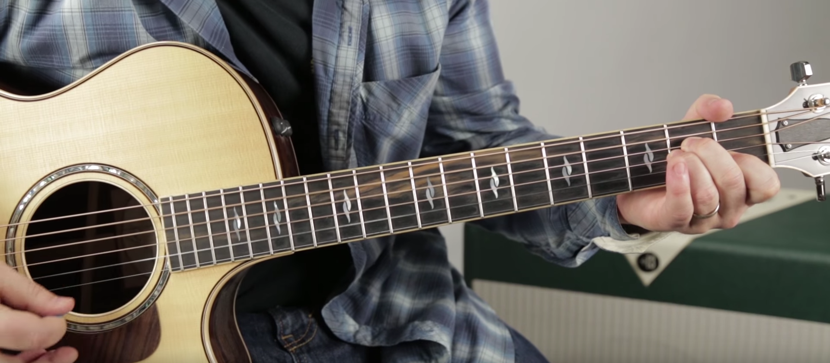
Guitar HandTracking
Butnaru Raimond-Eduard (1306B)
Guriuc Vlad-Ionut (1306B)

Slide 2
CUPRINS
Motivatie
Metode aplicate
Evaluarea solutiei
Metode

Slide 3
Motivatie
Scopul temei este de a facilita perfecționarea în a învăța utilizarea corespunzătoare a chitarei.
Totodata, idealul inovativ din spatele proiectului este de a permite oricarui chitarist de orice nivel sa progreseze si sa isi imbunatateasca tehnicile avand în același timp confortul de acasă.

Slide 4
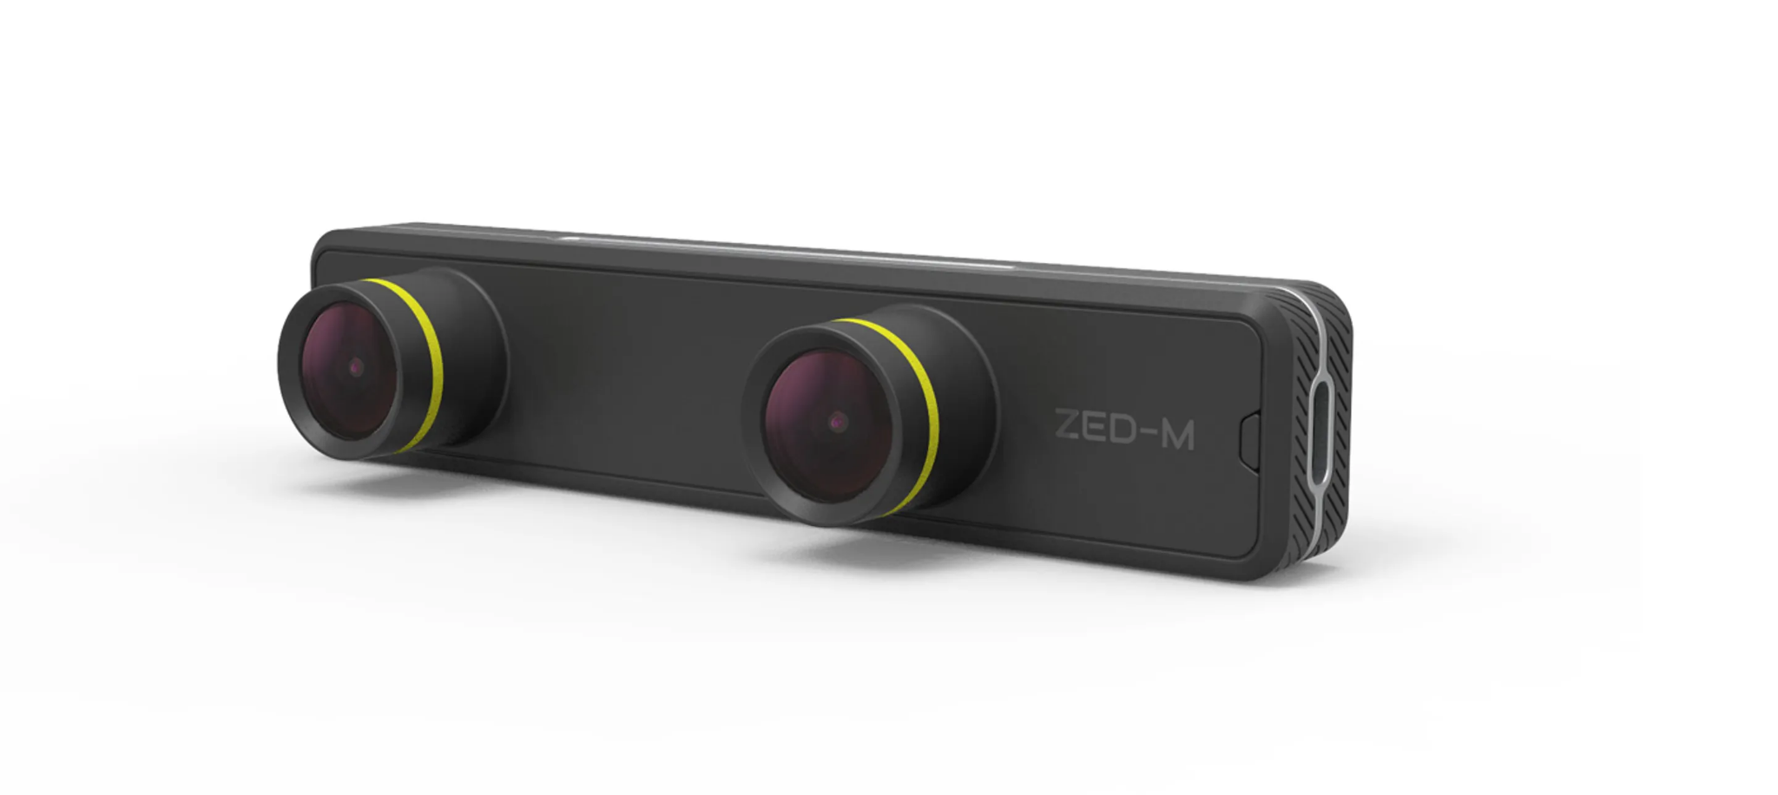
Inițial am încercat sa folosim camera ZED Mini, însă nu toata lumea dispune de o camera stereo acasă
Totodata, chiar daca achizitia imaginilor era foarte clara, camera nu este așa de la indemana pe cat pare

Slide 5
Metodele
Prelucrarea inainte de achizitia
Detectarea mainii si a degetelor
Prelucrare după achiziție
Gaussian blur
Canny edge detection
Transformata Hough

Slide 6
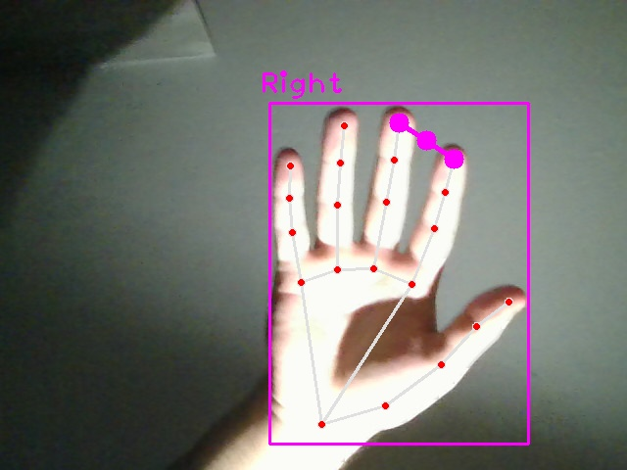
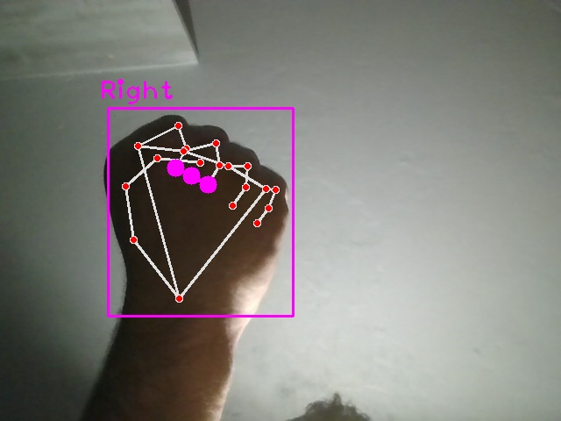
Prelucrare înainte de achiziție
Hand Tracking din cvzone
Detectează puncte importante pe mana
Aproximează aceste puncte chiar dacă degetele nu se afla la vedere

Slide 7
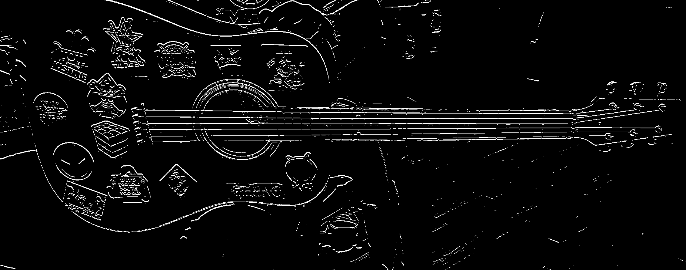
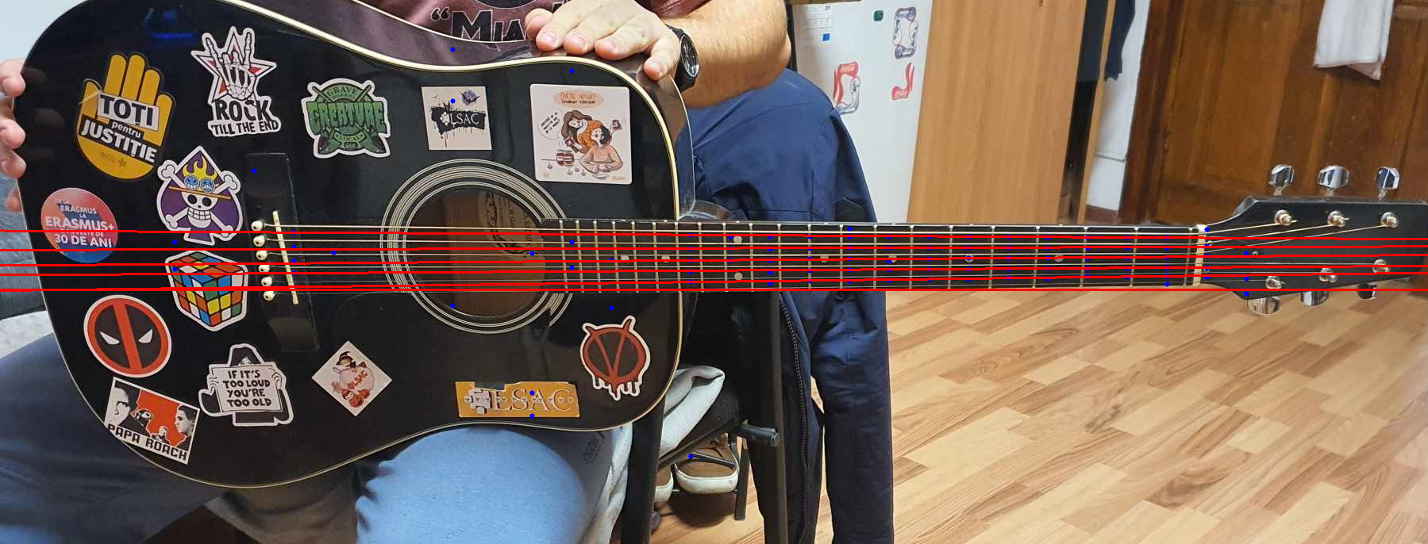
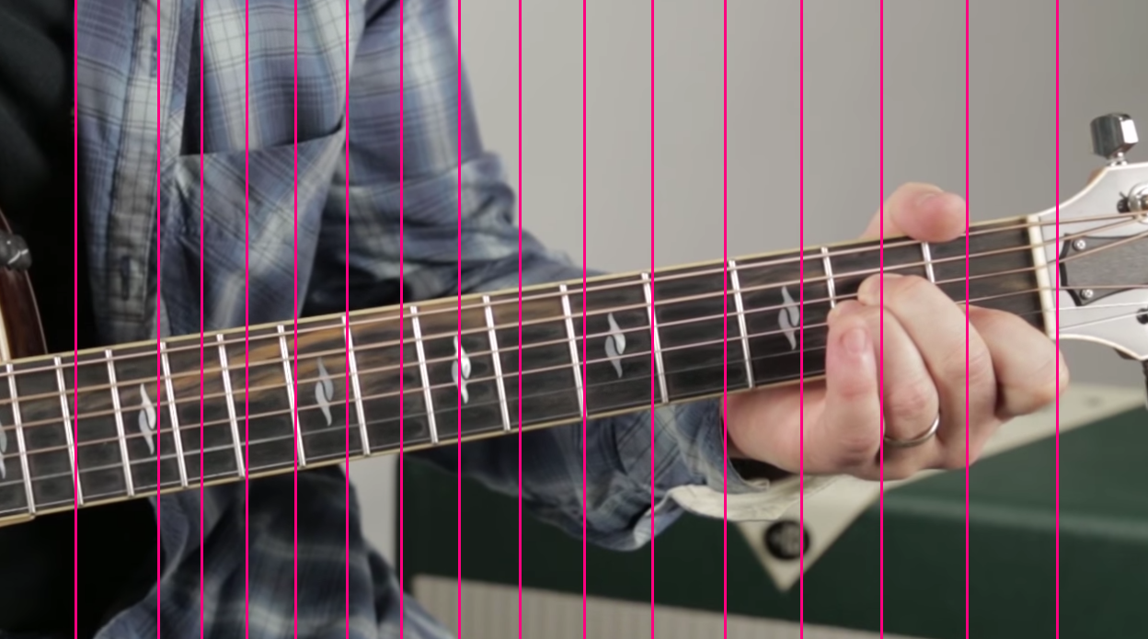
Prelucrare după achiziție
Canny
Transformata Hough pentru corzi
Transformata Hough pentru taste

Slide 8
Evaluarea rezultatelor
Hardware utilizat
Achiziții inițiale: ZED Mini
Placa video utilizata: Nvidia RTX 3050 Ti
Camera utilizata: camera integrata in laptop
Chitari utilizate: acustica si clasica

Slide 9
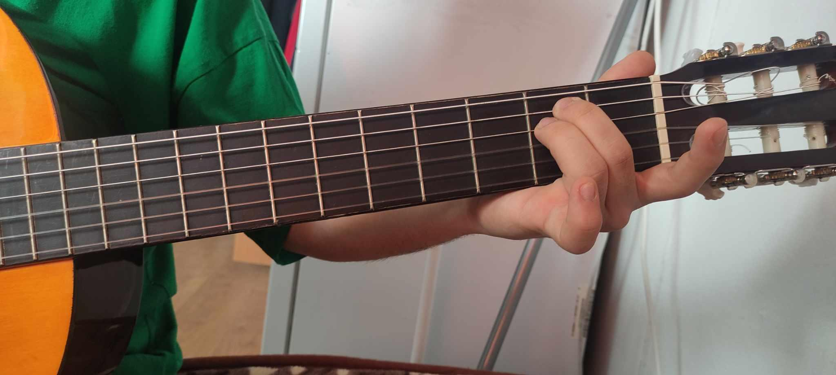
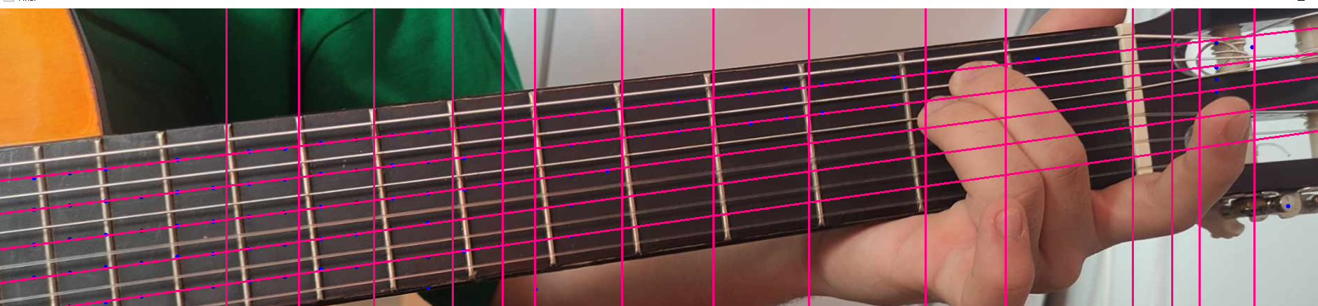
Imaginea initiala
Imaginea prelucrata

Slide 10
Concluzii
Rezultatele prelucrărilor sunt cele așteptate chiar dacă necesita conditii specificii de capturare a frame-urilor
Obiectivele propuse pentru acest proiect au fost îndeplinite in proportie de 80%
Pe viitor ne propunem sa extindem repertoriul de recunoaștere al acordurilor

Slide 11
Contributii
Guriuc Vlad
Documentarea metodelor
Achiziția inițială de imagini
Research pe uneltele ce pot fi utilizate
Butnaru Raimond
Implementarea codului
Aplicarea metodelor
Producerea rezultatelor

Slide 12
Multumiri
Mulțumim Facultății de Automatică și Calculatoare pentru facilitățile puse la dispoziție.

